Slide 1
维杰布斯克国立马舍洛夫大学的当代发展阶段
大学开放日
22.04.2021

Slide 2
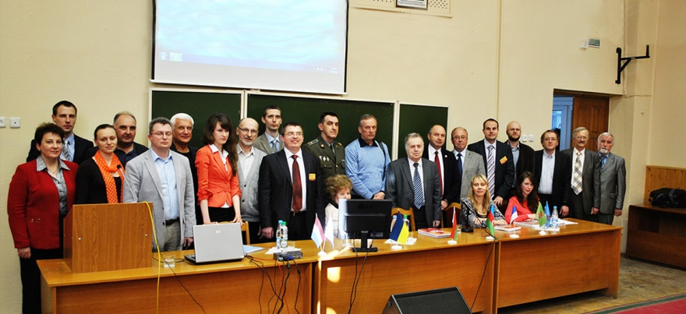
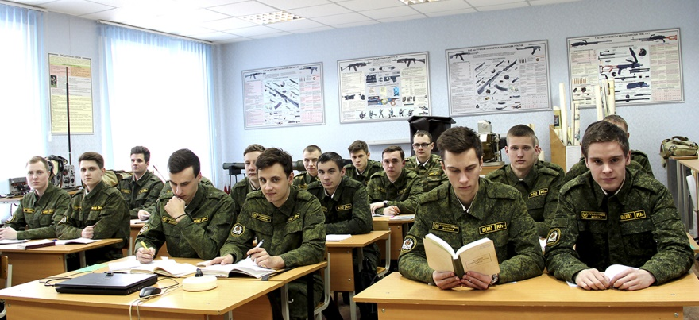
维杰布斯克国立马舍洛夫大学
当代发展阶段
使命:
维捷布斯克国立大学现阶段是区域内领先的培养各层次人才的科研和社会文化中心，可以为各位合作伙伴提供有力保障，并且为国际教育市场提供开放化，整体化的平台。

Slide 3
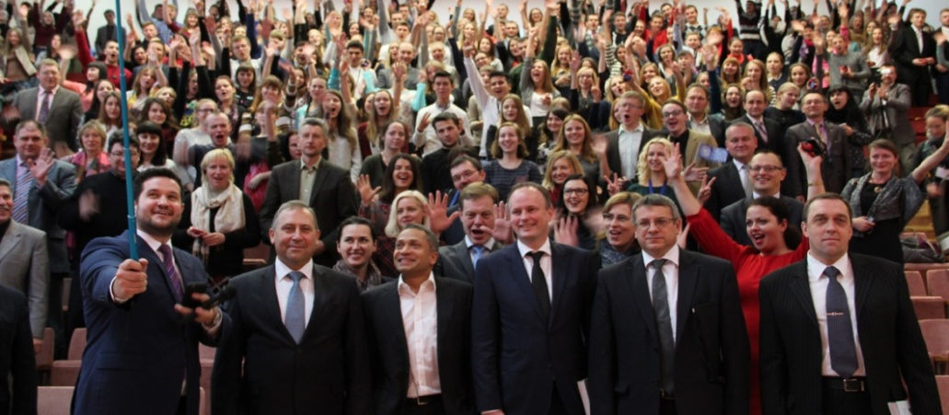
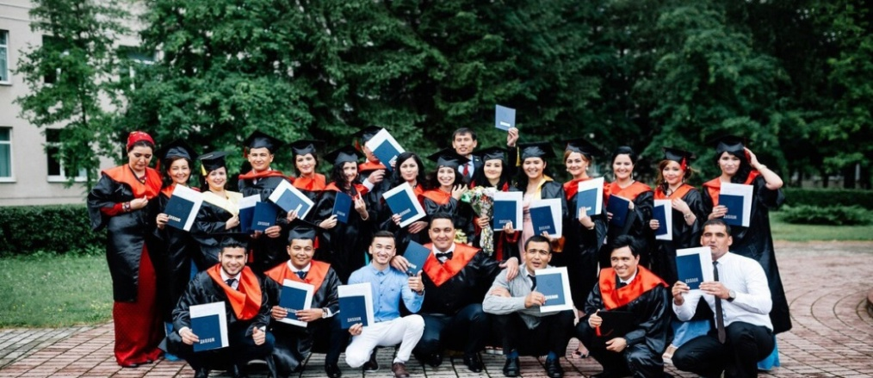
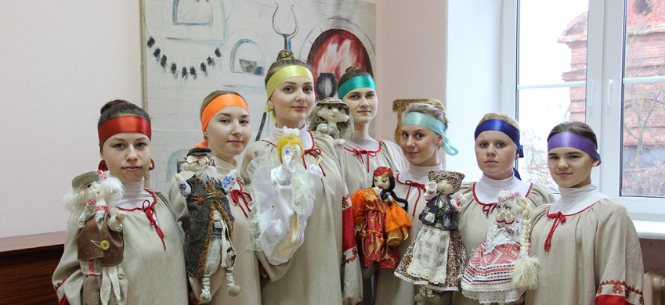
维杰布斯克国立马舍洛夫大学
当代发展阶段
认识:
维杰布斯克国立大学是在现代教育模式中公认的新型模范大学，大学在教育，科研，各类项目中培养能适应竞争激烈，瞬息万变的社会环境的技术和经济领域的专业人才.

Slide 4
基本信息
9 个系
预备系
31 个教研组
10 000 大学生
2 个中专
继续教育学院
军事教研室

Slide 5
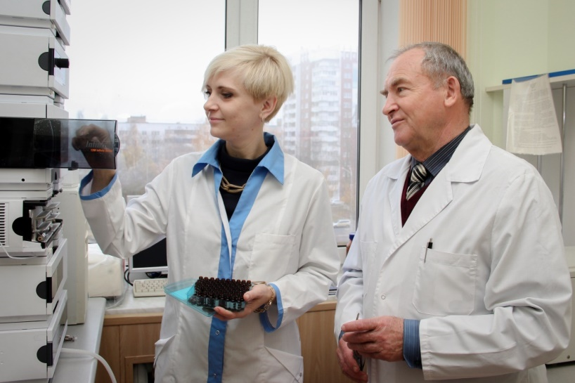
在大学学习的优势:
1.基础教育扎实
2.发达的信息通信技术和社会传播
3.有机会进行英语授课
4.针对外国留学生适应环境的应对措施
5.实施合作办学教育方案
6.物质和技术基础的高速发展
7.以实践为导向的教育
8.学习俄语和白俄罗斯语的机会
9.丰富的大学生生活
10.可以通过在教育和科研活动中取得的成绩获得学费减免
11.参加体育运动的机会
12.实现自己的创造力

Slide 6
院系
化学生物学和地理学系
教育系
开设专业:
本科 65 研究生 33
博士生 20 中专生 8
体育系
人文与语言交流系
美术系
外国留学生系
社会教育学和心理学系
法律系
数学与信息技术系

Slide 7
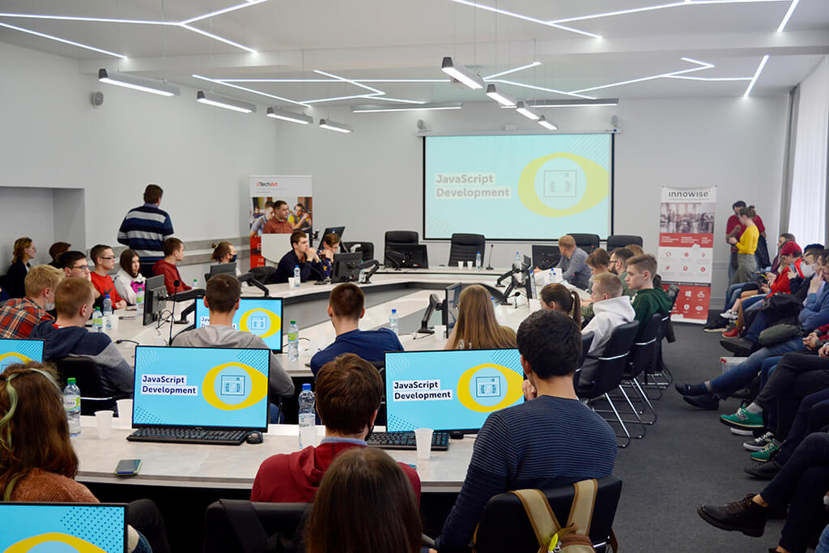
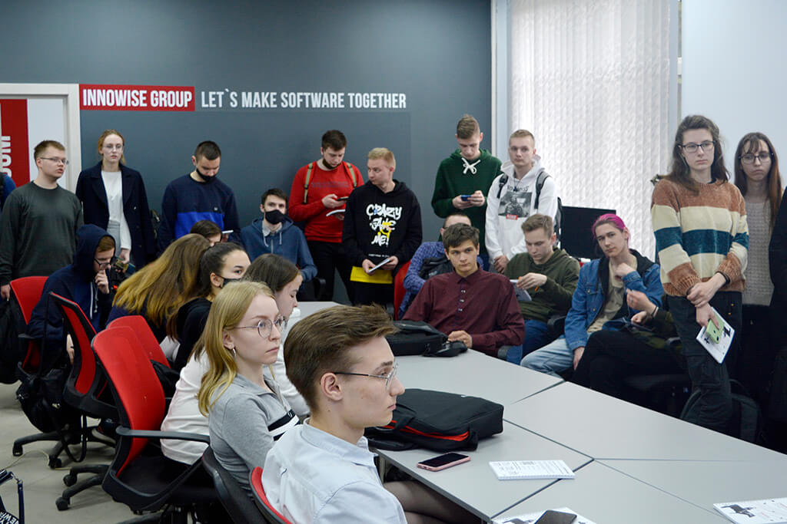
英语授课专业
本科阶段:
1.应用信息学（计算机系统软件），
2.信息资源管理
3.国际法
4.跨文化交流的语言支持（对外经济关系）
研究生阶段: 所有专业

Slide 8
新专业

Slide 9
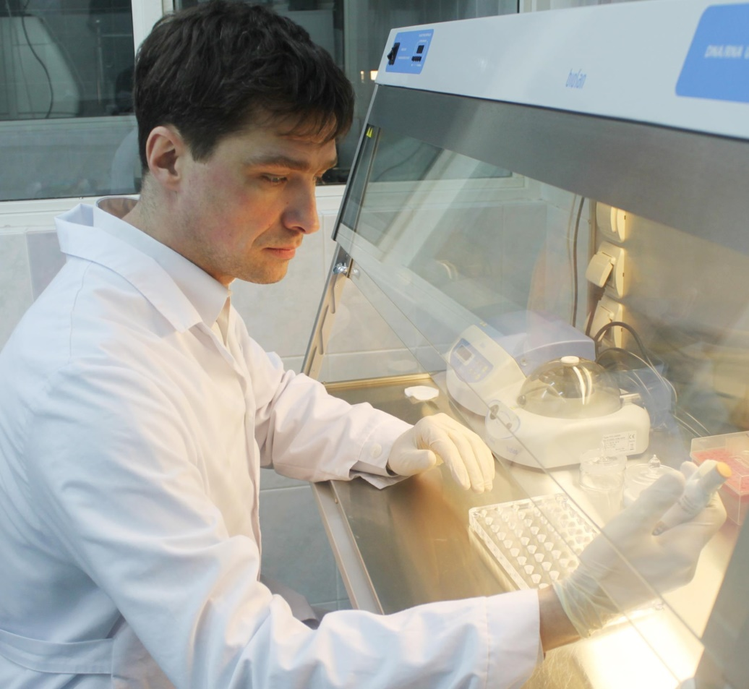
科研学术活动
•15 个不同方向的科研教育流派
•12 个教育科学生产综合体
•20 个博士研究生专业

Slide 10
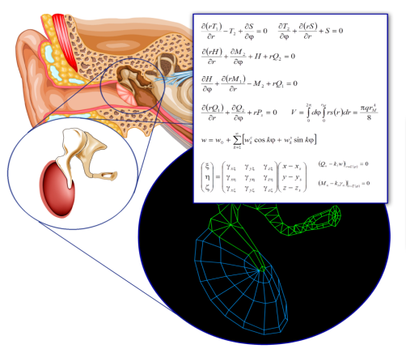
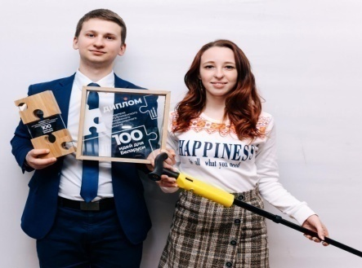
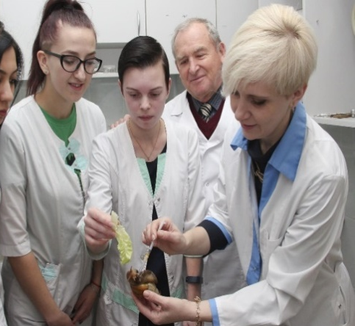
45 个获得科研资助的研究项目
重建中耳的计算机建模
针对老年人和有需要人群的多功能手杖
对外来入侵物种传播威胁的评估
通过研究肺软体动物的代谢及其调控来监测水生生态系统的方法的开发

Slide 11
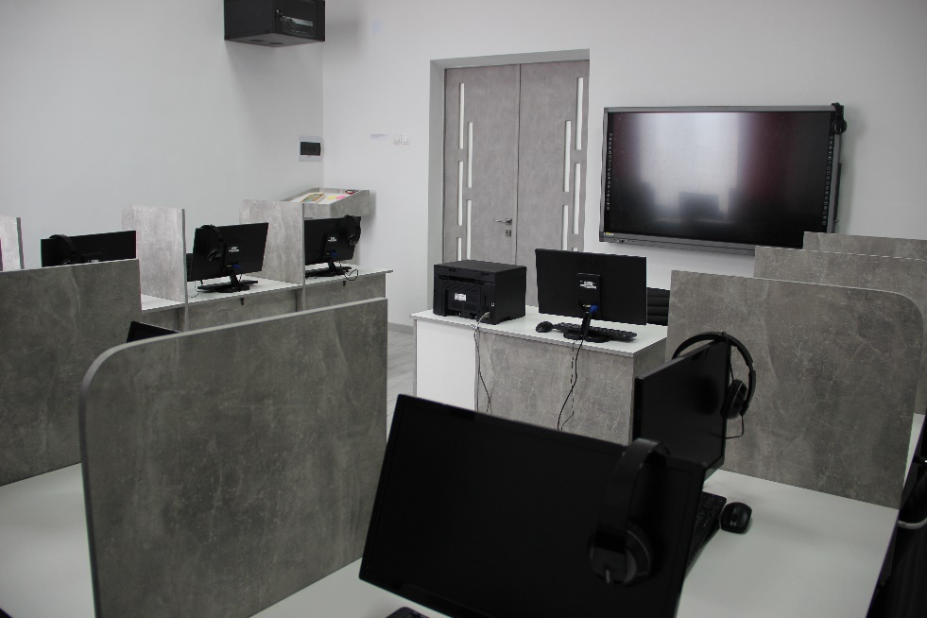
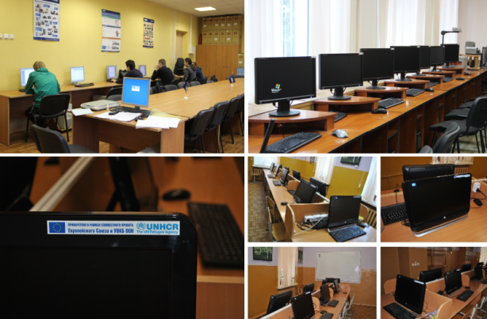
信息技术资源
28
电脑教室, 实验室
422
学生工作用电脑
95%
连接到网络的电脑
4
语音多媒体教室
49%
教室配有多媒体设备
100%
员工有权访问局域网和互联网
大学所有教学楼都在同一局域网

Slide 12
IT合作伙伴

Slide 13
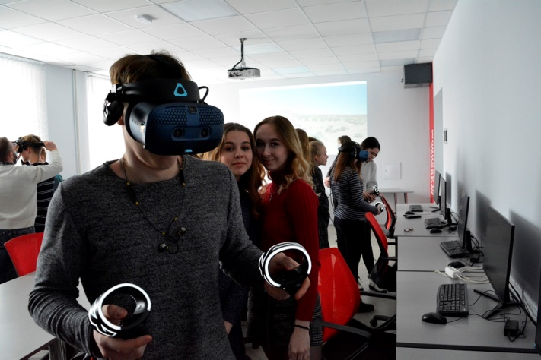
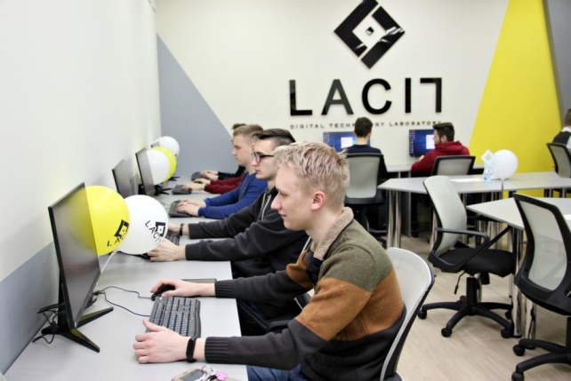
联合实验室
虚拟和增强现实实验室
人工智能实验室
机器人实验室

Slide 14
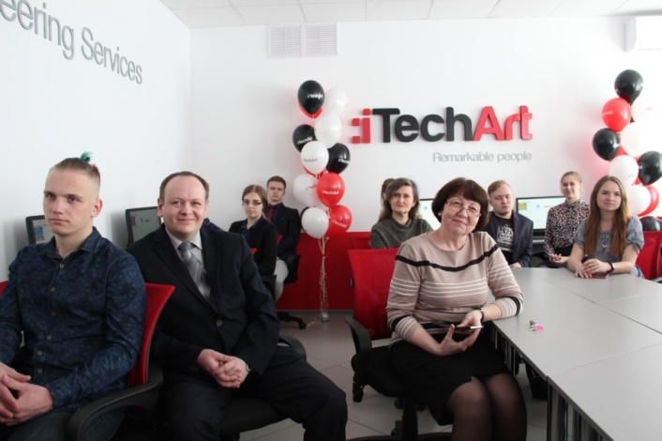
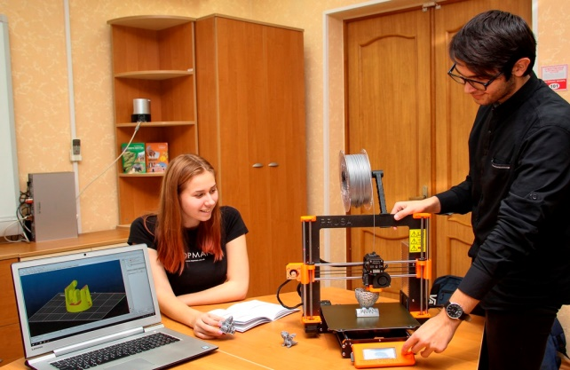
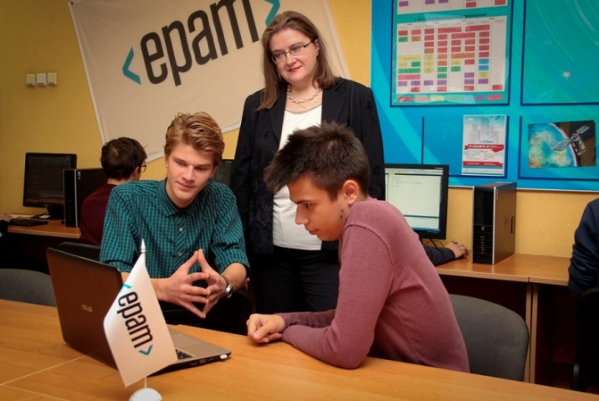
СОВМЕСТНЫЕ ЛАБОРАТОРИИ
教育和科研IT实验室
白俄罗斯-印度教育中心
计算机实验室

Slide 15
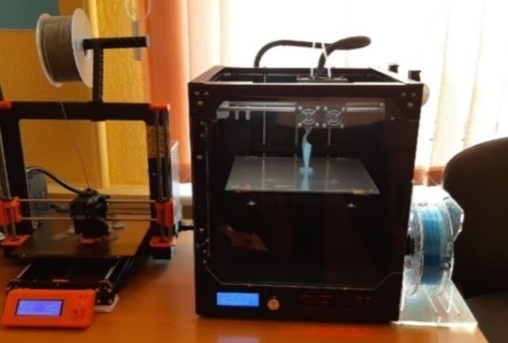
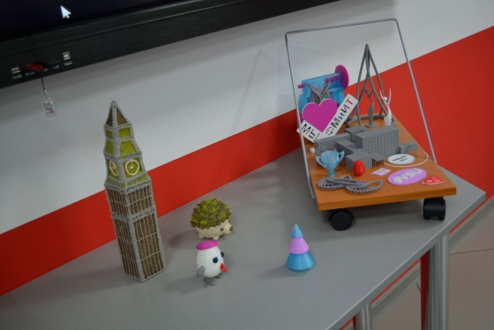
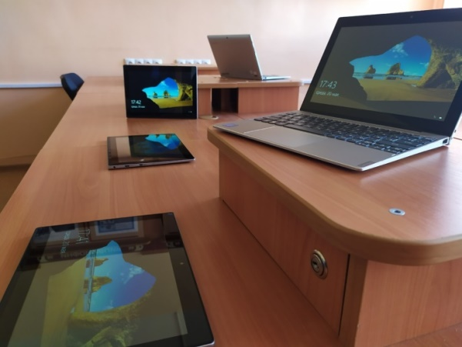
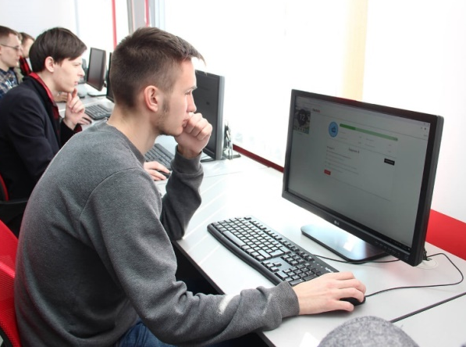
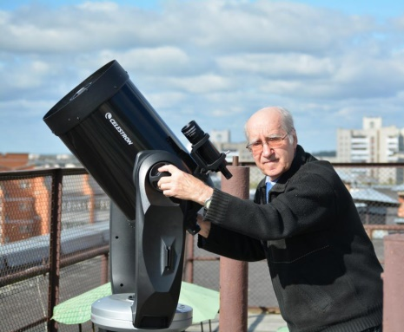
大学实验室
苹果实验室
3D建模和3D打印实验室
移动设备实验室
带触摸屏的整体式实验室
天文台

Slide 16
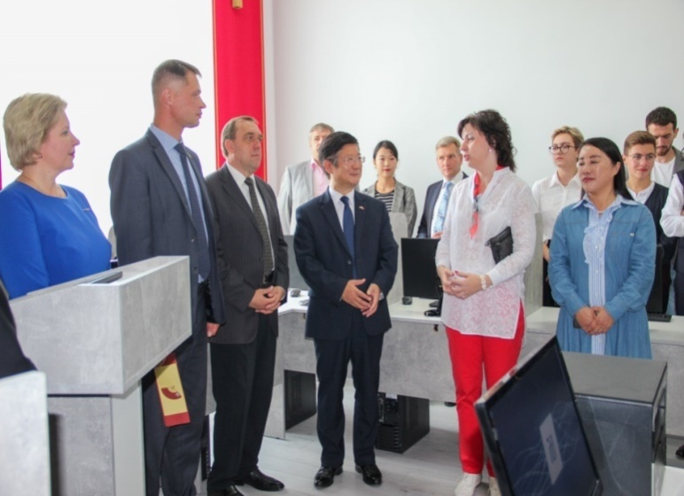
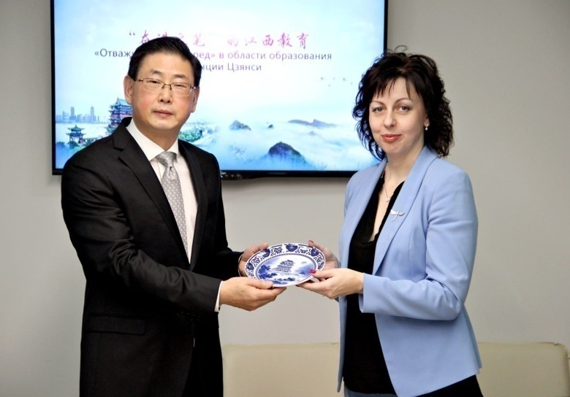
国际活动
- 大学与外国教育和科学组织签订了100多项关于教育，科学和文化领域合作的协议;
- 大学实施了18个以上的国际科学和教育项目：Erasmus+, EuropeAid, Horizon 2020, ПРООН, БРФФИ – РФФИ;
- 大学参加了国际排名系统（全球高校网）;
- 来自24个国家/地区的1,700多名外国学生;
- 4个文化和教育中心（汉语和中国文化中心;斯拉夫语言和文化中心，法语和法国文化办公室，白俄罗斯-印度教育中心）。

Slide 17
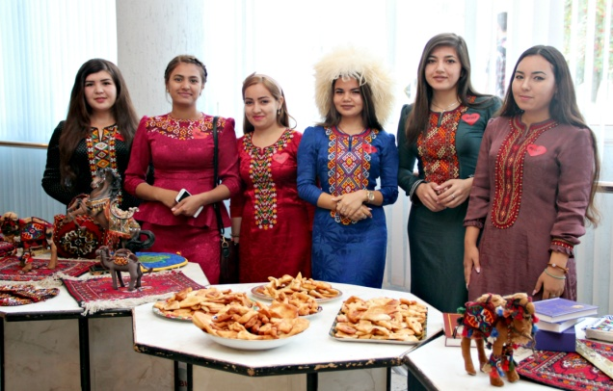
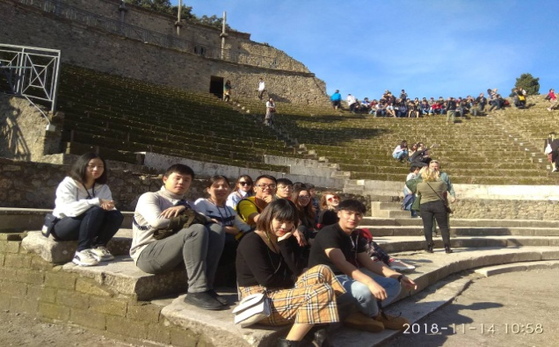
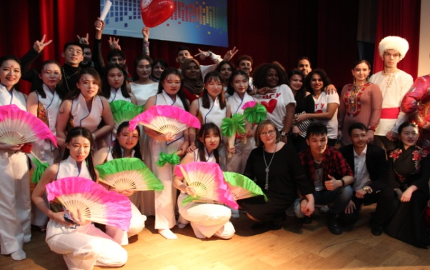
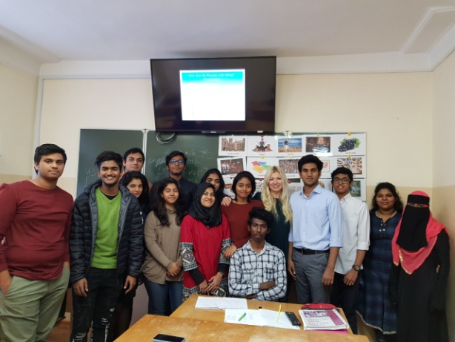
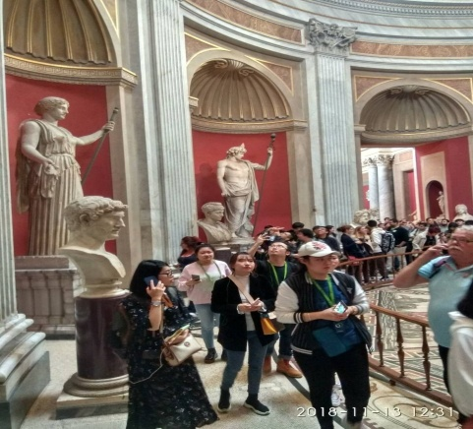
大学的文教活动
民族文化日
文化教育课程
创意节日“春日大学生”
俄语测验课
参观博物馆和展览
比赛 «国际小结»
(第一和第三名)

Slide 18
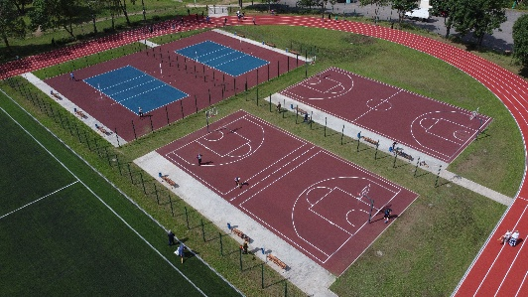
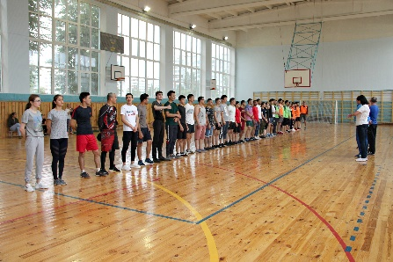
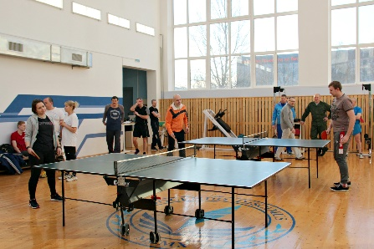
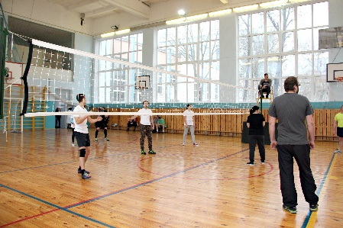
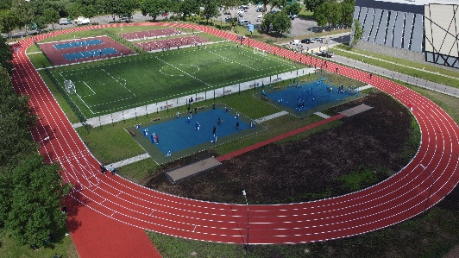
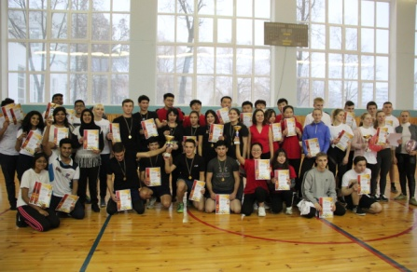
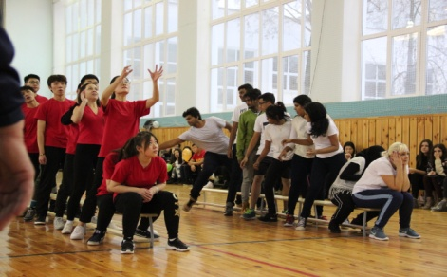
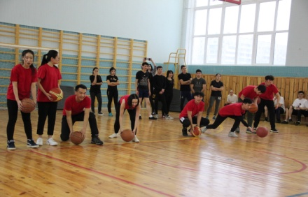
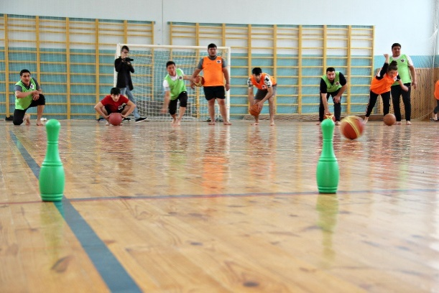
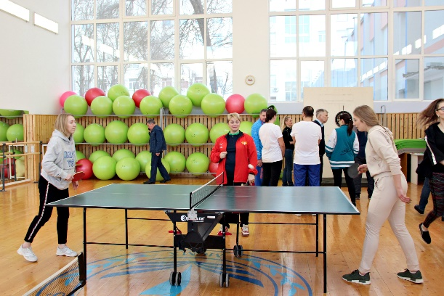
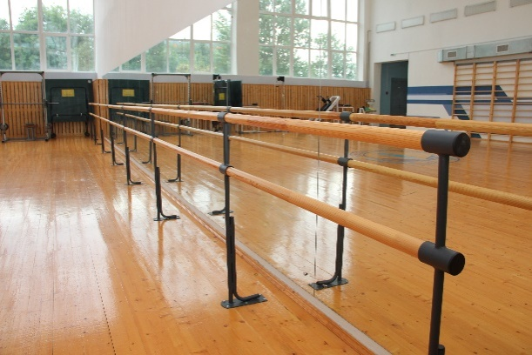
大学体育活动

Slide 19
证书:
29.06.2016
в национальной системе
28.06.2016
в немецкой системе аккредитации

Slide 20
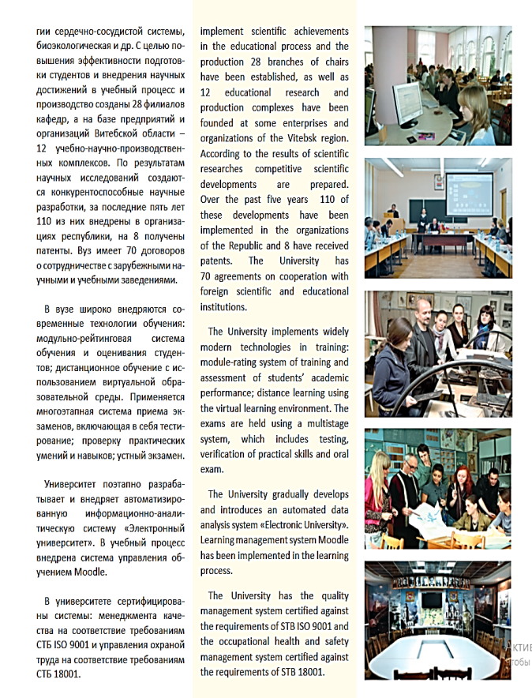
2013年大学获得白俄罗斯共和国政府奖。

Slide 21
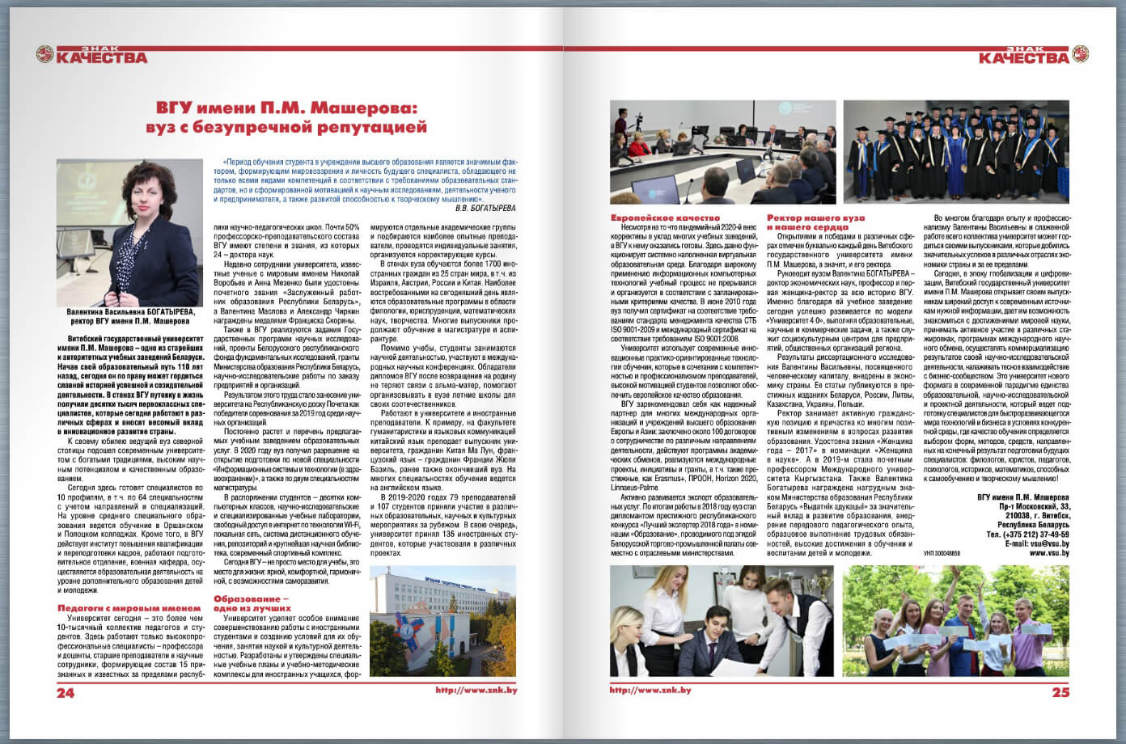
2020年获得了白俄罗斯共和国政府的奖项，创新技术和现代管理方法。
Витебский государственный университет имени П.М. Машерова – университет с безупречной репутацией
Постановлением Совета Министров Республики Беларусь №215 от 9 апреля 2021 года Витебскому государственному университету имени П.М. Машерова присуждена премия Правительства Республики Беларусь за достижение значительных результатов в области качества и конкурентоспособности производимой продукции, оказываемых услуг или выполняемых работ, внедрение инновационных технологий и современных методов менеджмента.

Slide 22
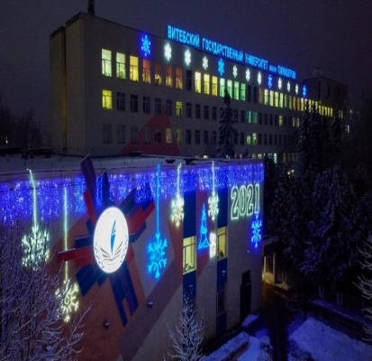
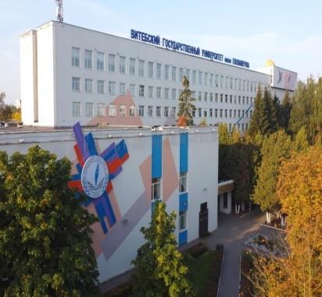
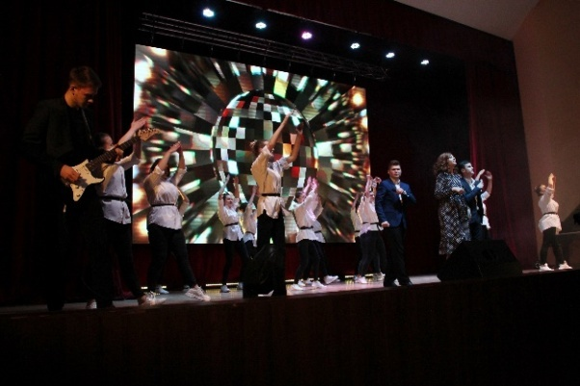
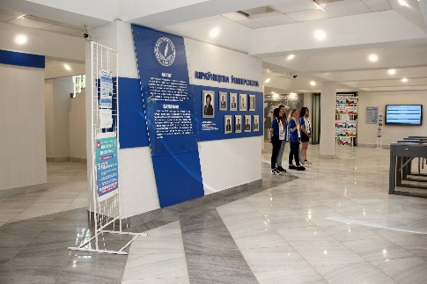
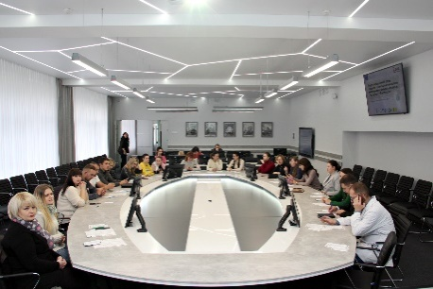
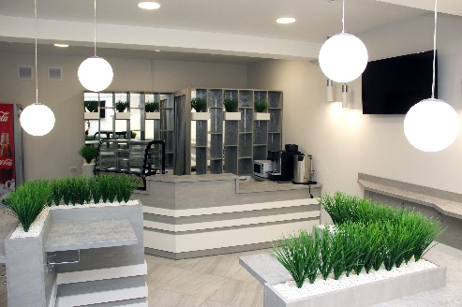
感谢您的关注
210038, г. Витебск, Московский пр-т, 33 Телефон (приемная ректора): +375 (212) 37-49-59 Факс: +375 (212) 37-49-59 E-mail: vsu@vsu.by, abit@vsu.by vsu.by vk.com/vsu_vitebsk instagram.com/tvu.vsu t.me/vsumasherov
Фасад учебного корпуса №3
主教学楼
主教学楼
操场
主楼礼堂
学术会议大厅
大学合作伙伴分布图
主楼大厅
运动场
美术系展厅
商店
商店
宿舍

